Slide 1
视觉大模型课程介绍
By 智魔老师

Slide 2
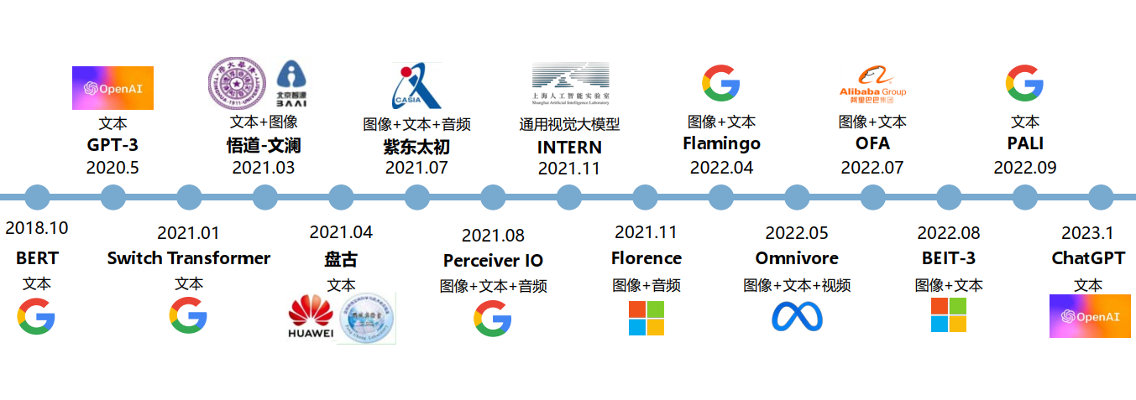
大模型的演进
纯语言
纯视觉
多模态

Slide 3
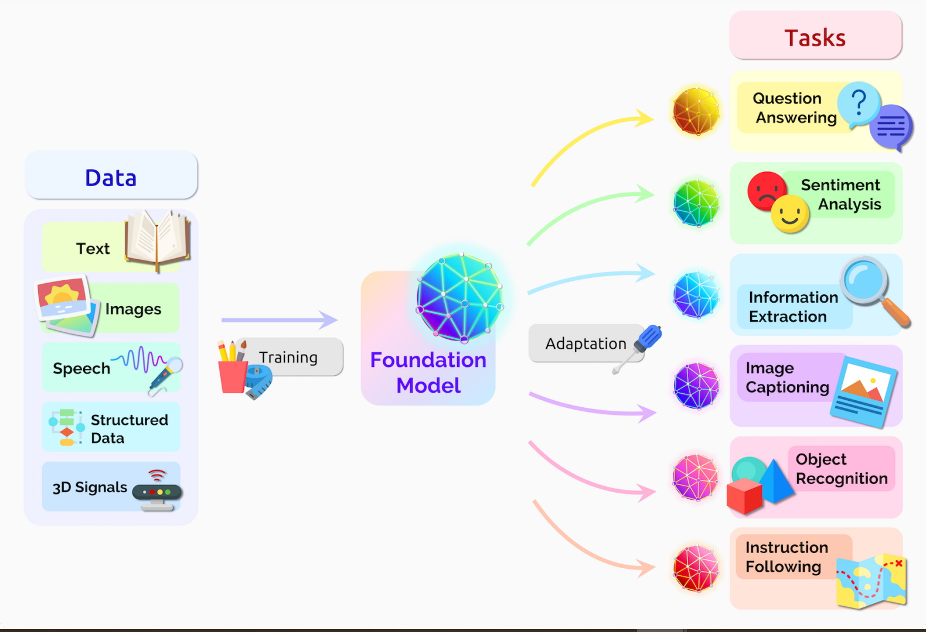
AI领域的大模型时代
一个模型
所有任务

Slide 4
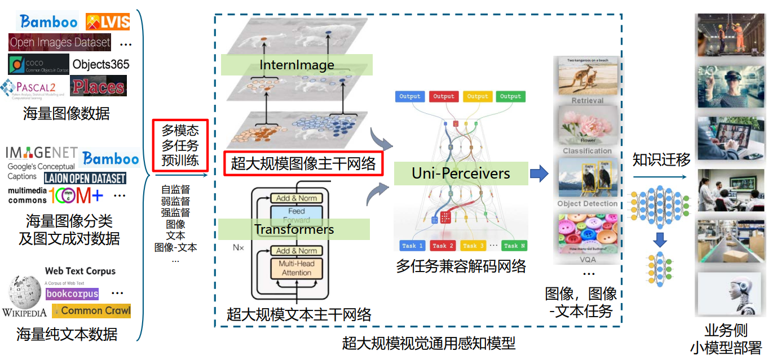
视觉领域进入大模型新时代

Slide 5
课程规划
视觉大模型技术概述
1.自监督学习
2.视觉基础大模型
4.下游任务迁移
3.多模态视觉大模型
自监督学习概述
基于前置任务的自监督学习
基于对比学习的自监督学习
SimCLR模型
MoCo模型
基于掩码重建的自监督学习
BEiT模型
ViT与其变种
MoCo v3自监督骨干网络
DINO模型
MAE模型
SAM模型
多模态学习概念
多模态网络的架构
CLIP模型
GLIP模型
Flamingo模型
LLaVA模型
线性探测方法
微调方法
Adapter方法
基于标注的视觉Prompt
基于学习的视觉Prompt

Slide 6
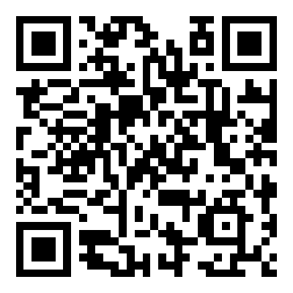

关于我
清华大学优秀硕士毕业生、上海人工智能实验室研究员
致力于视觉大模型一线科研，在CCF-A类顶刊顶会上以第一作者发表多篇论文
在计算机视觉领域拥有6年经验，参与过十余项算法工程落地项目
曾斩获Microsoft、NVIDIA、Intel、阿里巴巴、字节跳动、百度、蚂蚁、华为等近20家互联网算法岗offer
曾斩获清华、复旦、浙大、中科大、华科、同济等高校的保研offer
手写AI
THU智能魔术师

Slide 7
你能获得什么？
视觉大模型的核心知识，拥有进行视觉大模型相关研究和应用的能力
专属群组的答疑与讨论机会
了解大模型相关的最新行业或研究动态
可以额外获得什么？
清华大学、上海人工智能实验室等博士/实习/就业的潜在机会
科研论文一对一辅导的潜在机会
秋招、推免辅导的潜在机会
手写AI
THU智能魔术师

